Slide 1




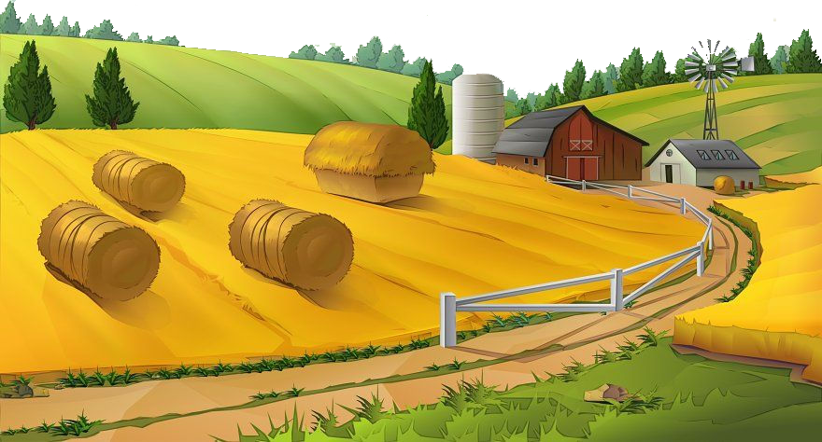
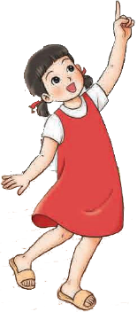
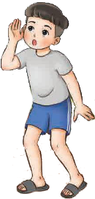
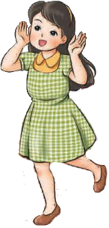

TIẾT 20
HỌC HÁT BÀI: HẠT MƯA KỂ CHUYỆN
Nhạc và lời: Huỳnh Ngọc La Sơn
ÔN ĐỌC NHẠC BÀI SỐ 3

Slide 2

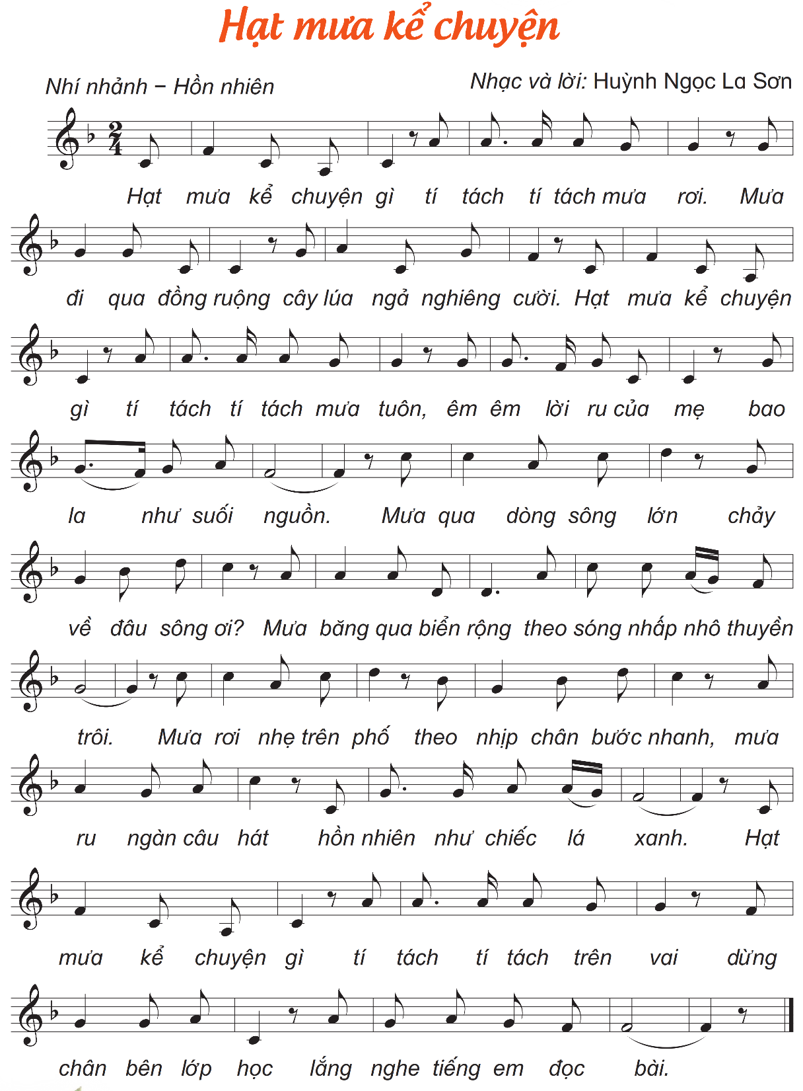
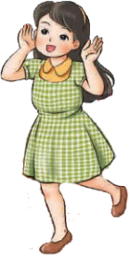
Hát mẫu

Slide 3
Câu 1: Hạt mưa kể chuyện gì. Tí tách tí tách mưa rơi
Câu 2: Mưa đi qua đồng ruộng. Cây lúa ngả nghiêng cười.
Câu 3: Hạt mưa kể chuyện gì. Tí tách tí tách mưa tuôn
Câu 4: Êm êm lời ru của mẹ. Bao la như suối nguồn.
Câu 5: Mưa qua dòng sông lớn. Chảy về đâu, sóng ơi?
Câu 6: Mưa băng qua biển rộng. Theo sóng nhấp nhô thuyền trôi.
Câu 7: Mưa rơi nhẹ trên phố. Theo nhịp chân bước nhanh
Câu 8: Mưa ru ngàn câu hát. Hồn nhiên như chiếc lá xanh.
Câu 9: Hạt mưa kể chuyện gì. Tí tách tí tách trên vai
Câu 10: Dừng chân bên lớp học. Lắng nghe chúng em đọc bài.
Đọc lời ca

Slide 4
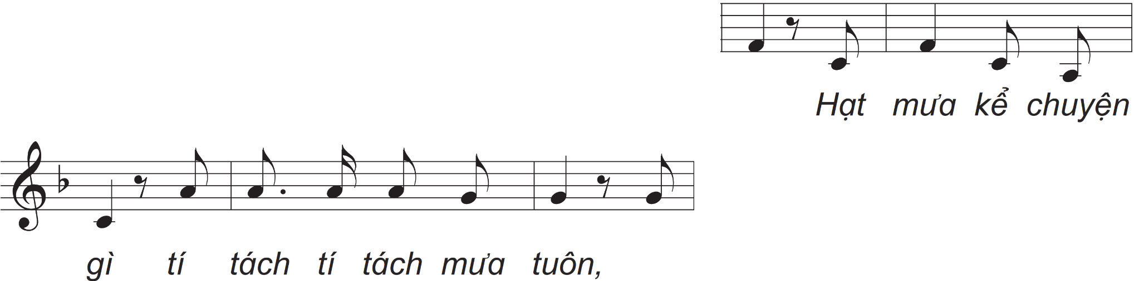
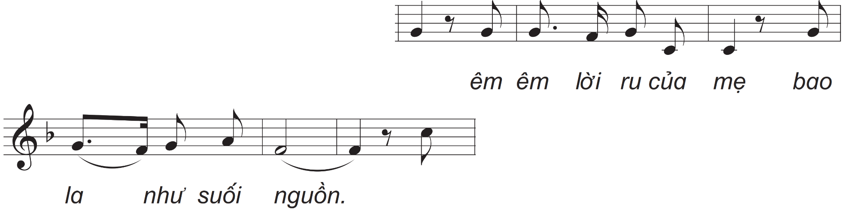
Câu 3(giống câu 1)
Câu 4

Slide 5
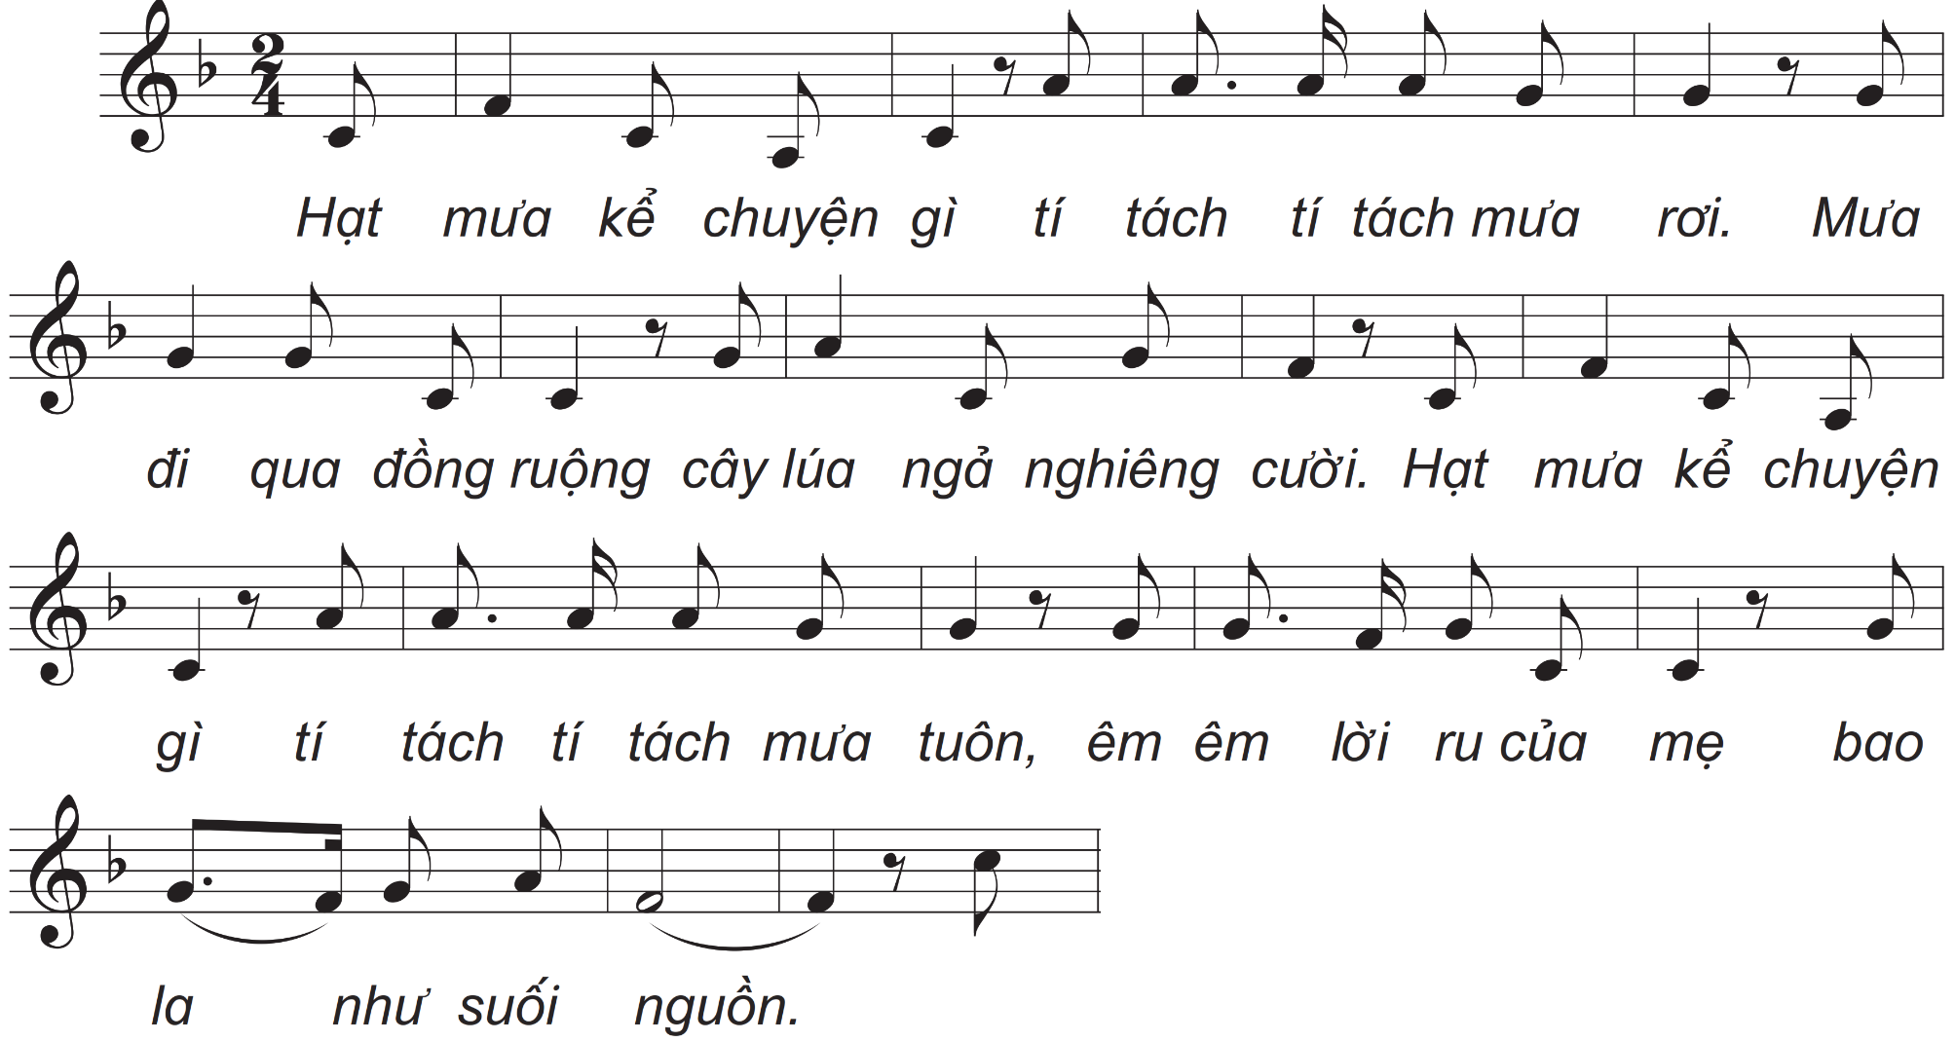
Câu 1+2+3+4

Slide 6
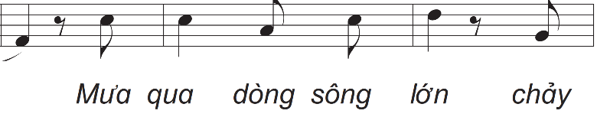
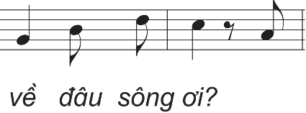

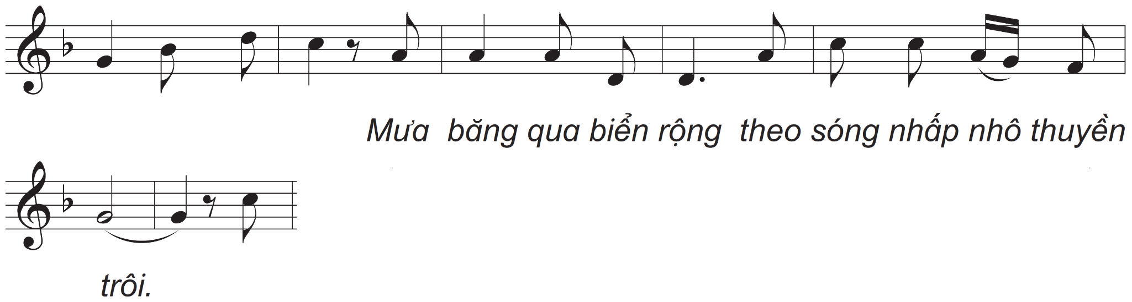
Câu 5
Câu 6

Slide 7
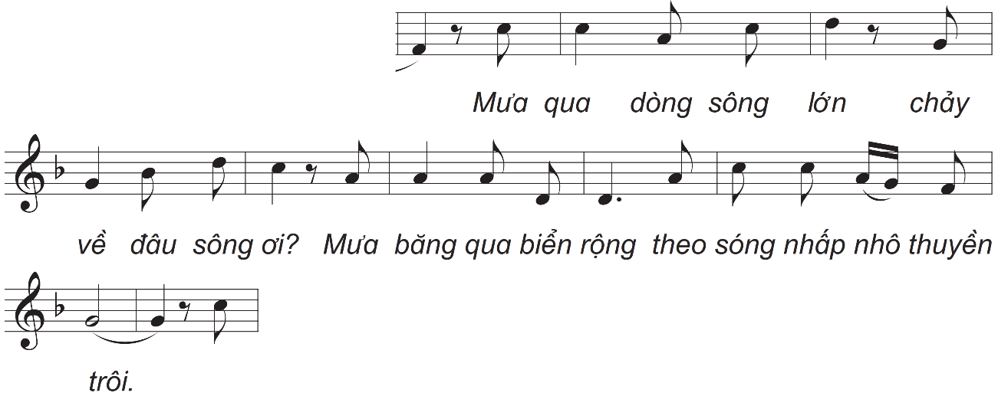
Câu 5+6

Slide 8
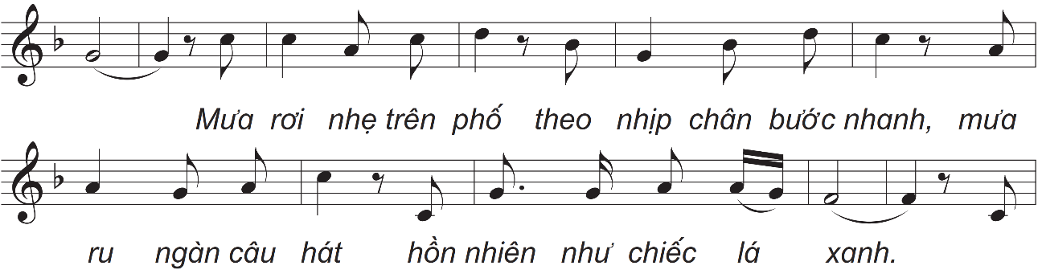
Câu 7+8(câu 7 giống câu 5)

Slide 9
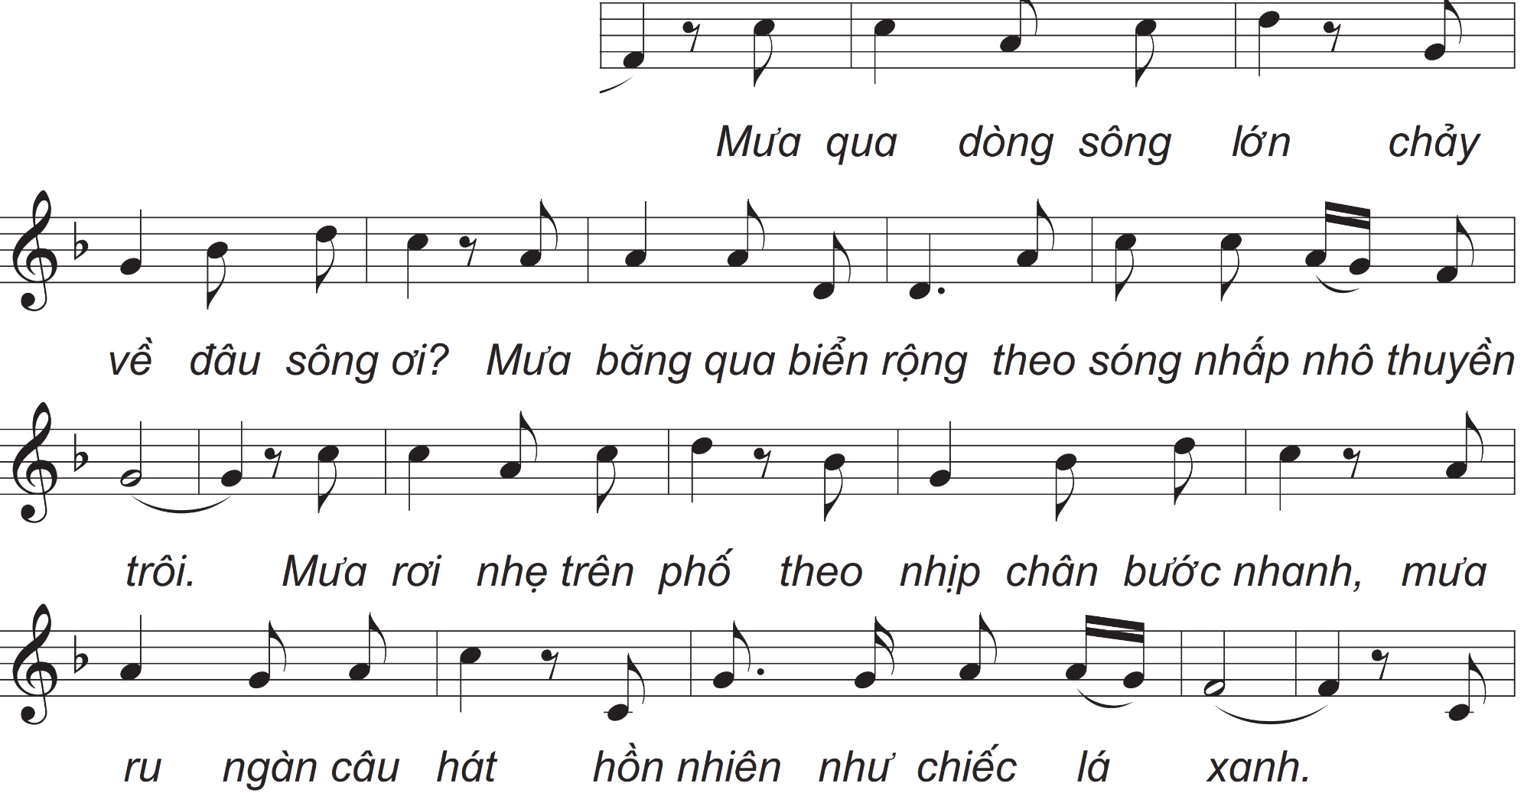
Câu 5+6+7+8

Slide 10
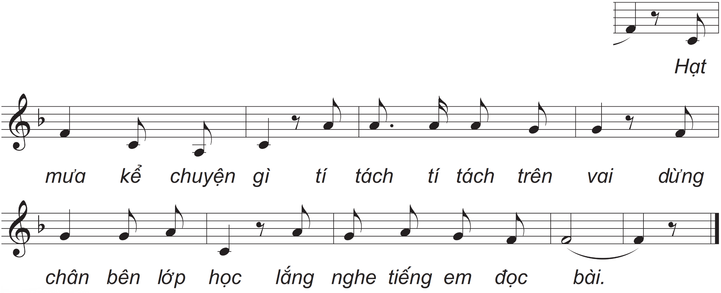
Câu 9+10(câu 9 giống câu 1 và câu 3)

Slide 11
Luyện tập
Hát cả bài các hình thức

Slide 12
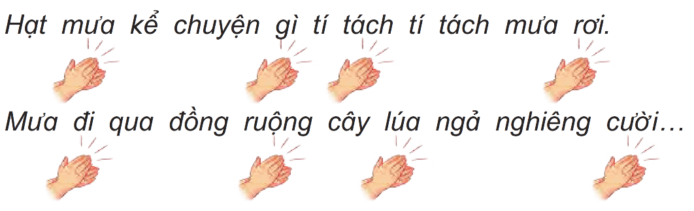
Hát vỗ tay theo nhịp

Slide 13
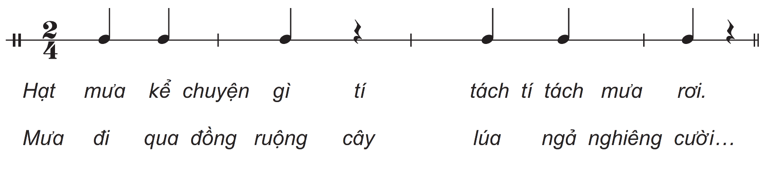
Hát vỗ tay hoặc gõ đệm theo hình tiết tấu

Slide 14
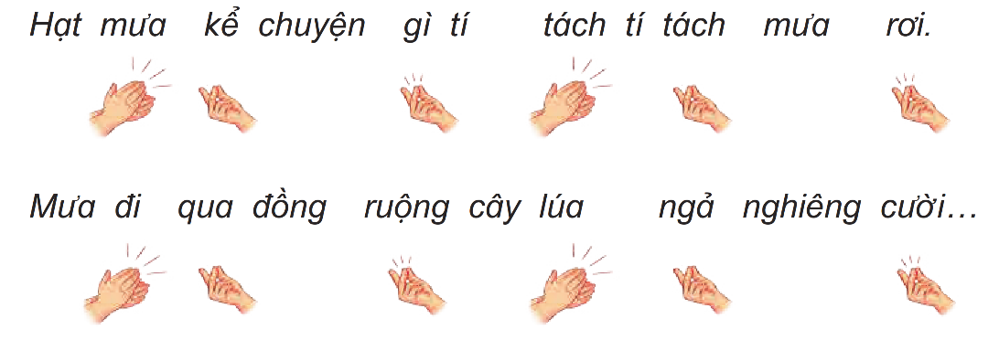
Hát vận động cơ thể

Slide 15

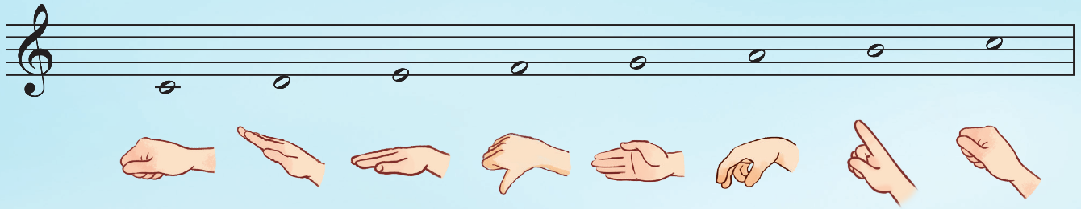
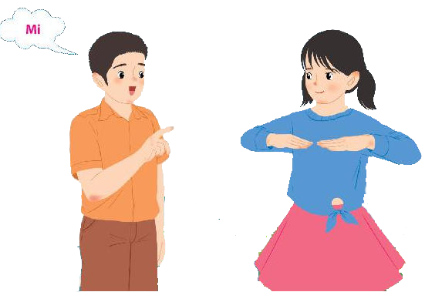
ÔN ĐỌC NHẠC BÀI SỐ 3
Ôn Đọc cao độ và thế tay
Luyện tập

Slide 16




Ôn Gõ hoặc vỗ tay theo tiết tấu

Slide 17
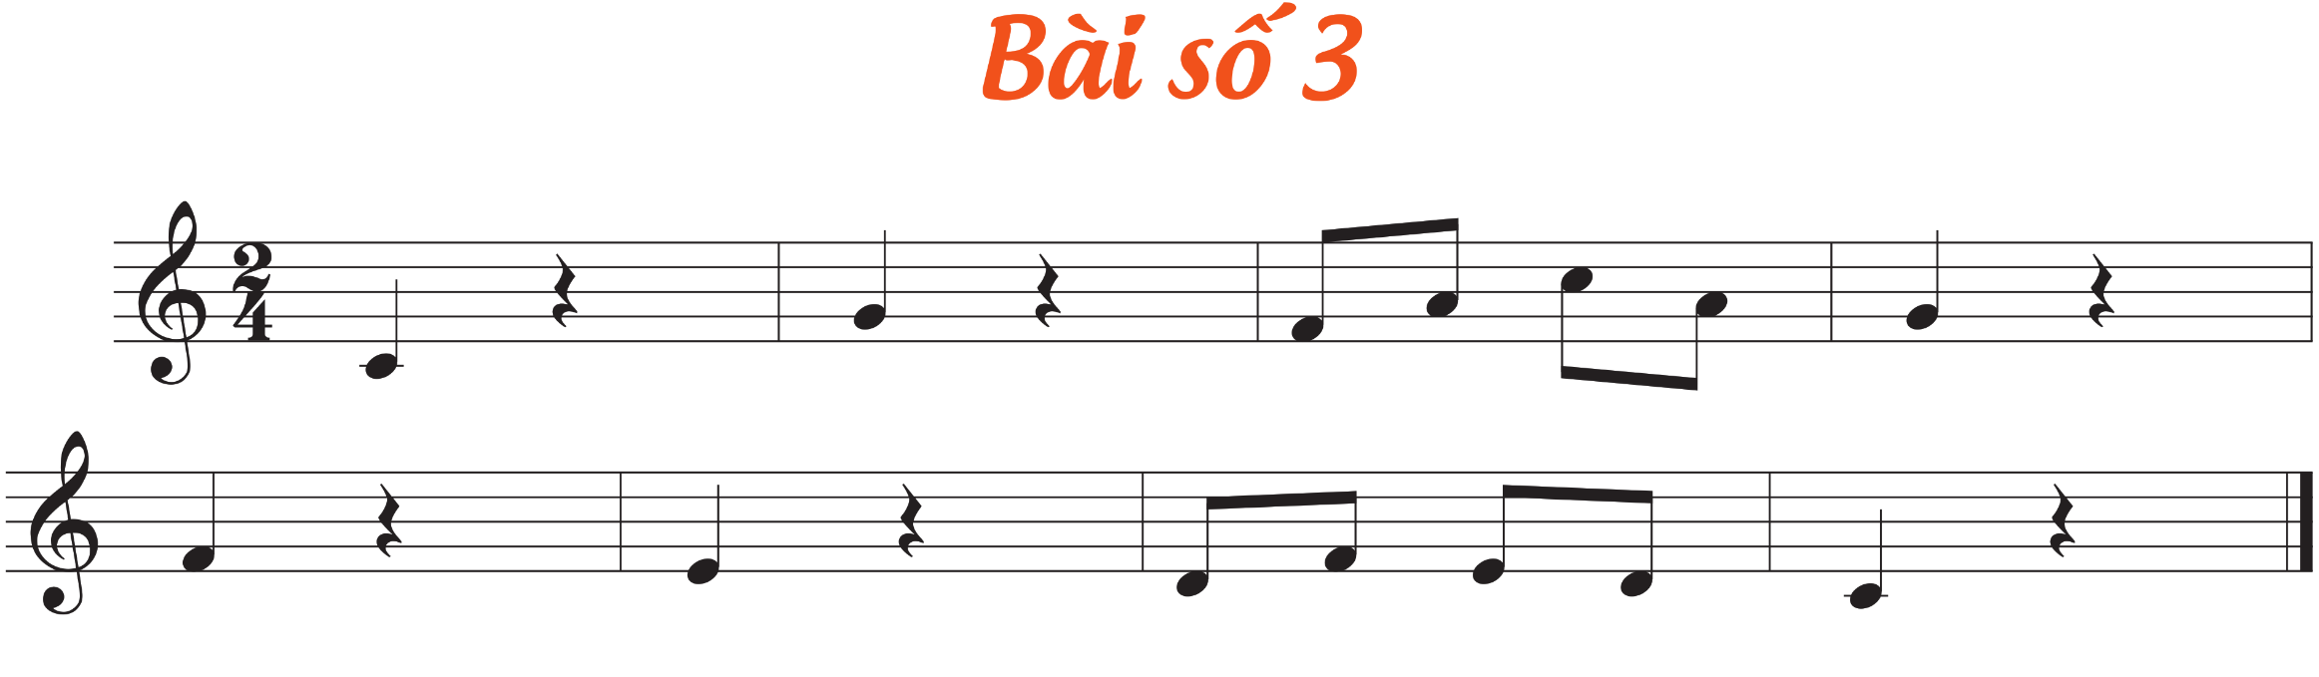
Ôn Đọc cả bài các hình thức

Slide 18
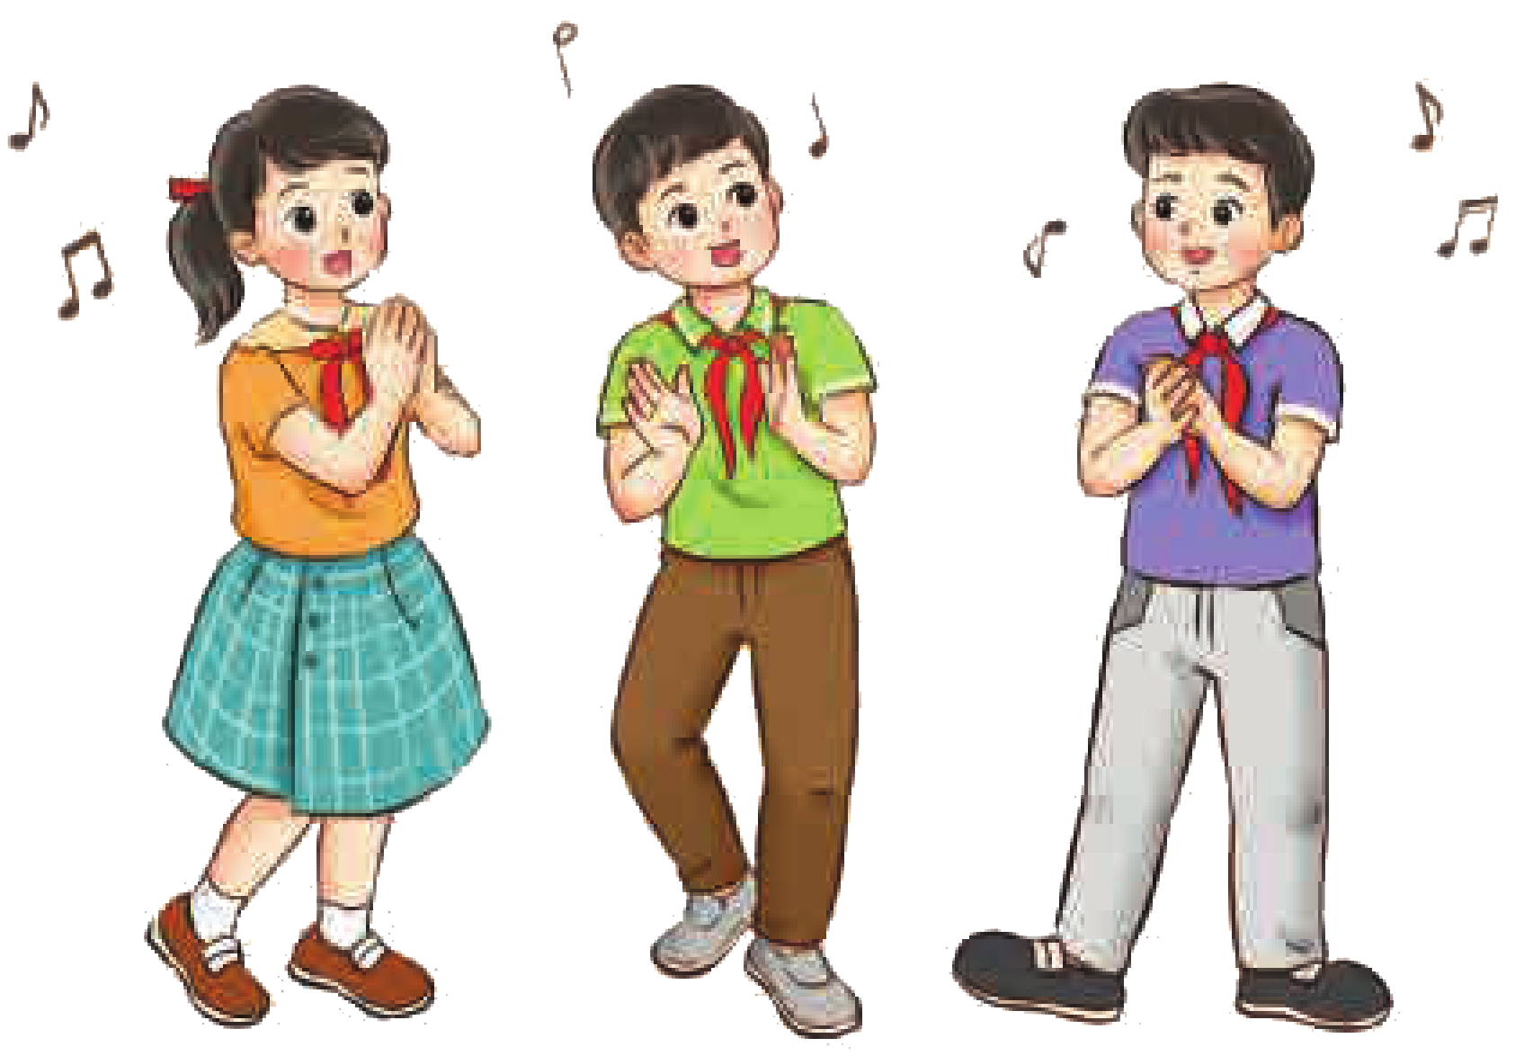
Ôn Đọc vỗ tay theo phách

Slide 19
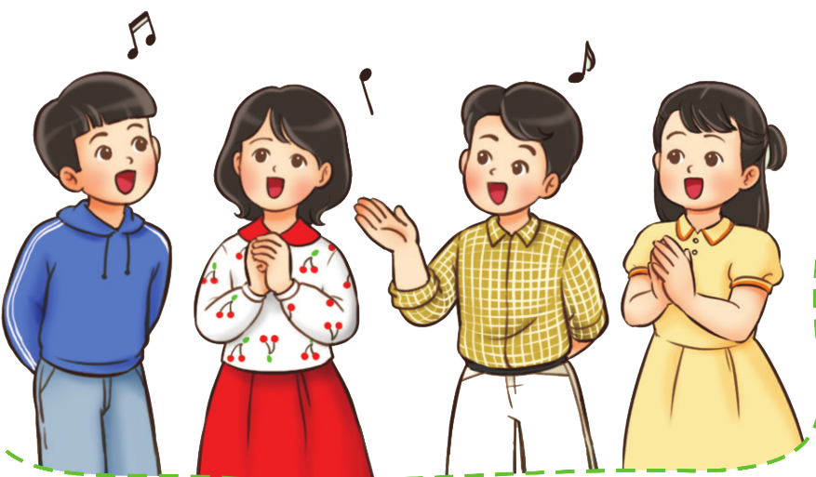
Ôn Đọc theo nhóm

Slide 20
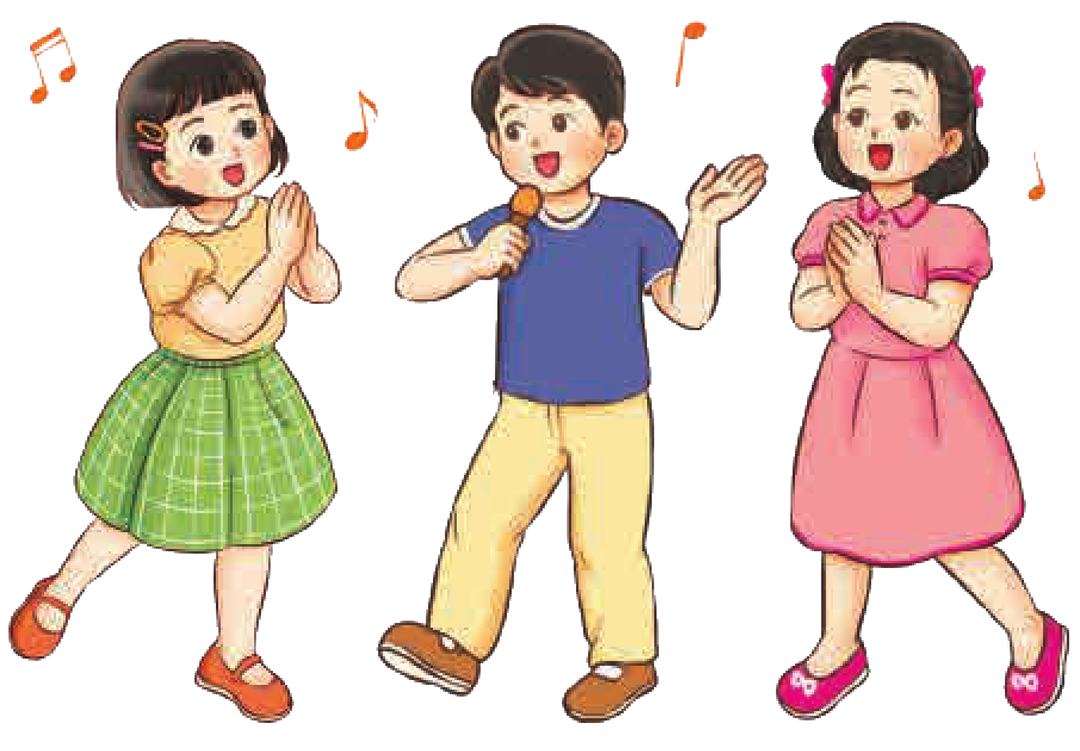
Ôn Đọc vỗ tay theo nhịp
Đọc nối tiếp kết hợp vỗ tay theo nhịp

